Slide 1
Code Style
var a = 1;
function b() {
  if (a === 1) {
    var a = 2;
  }
  console.log(a);
}
b()

Slide 2
Code Style
Global variables
var obj = new Object(1), arr = new Array(3);
Array.prototype.forEach
===, !==
eval, setTimeout, setInterval, new Function() {}
parseInt('08');
throw new Error() against throw {}
Object.prototype.toString
Array.prototype.slice.call(arguments)

Slide 3
Execution Context
function sum(a, b) {
  return a + b;
}
sum(5, 10);

Slide 4
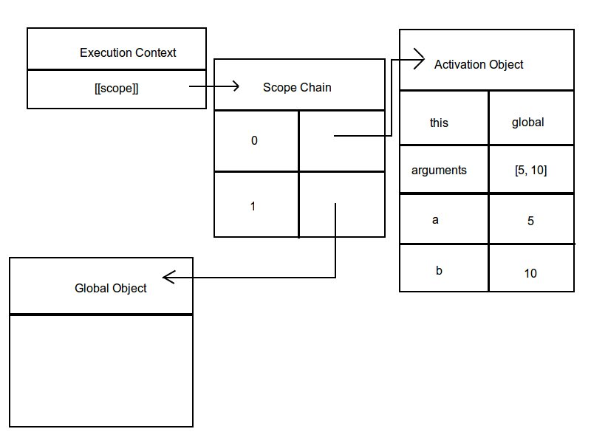
Execution Context

Slide 5
Closure
function closure() {
  var a = 5;
  return function() {
    console.log(a);
  }
}
var c = closure();
c();

Slide 6
Наследование
Классическое
Современное (безклассовое)

Slide 7
Классическое наследование
function inherit(Child, Parent) {
  var F = new Function();
  F.prototype = Parent.prototype;
  Child.prototype = new F();
  Child.superclass = Parent.prototype;
  Child.prototype.constructor = Child;
}

Slide 8
Inherit
Установка прототипа
function inherit(Child, Parent) {
Child.prototype = new Parent()
};

Slide 9
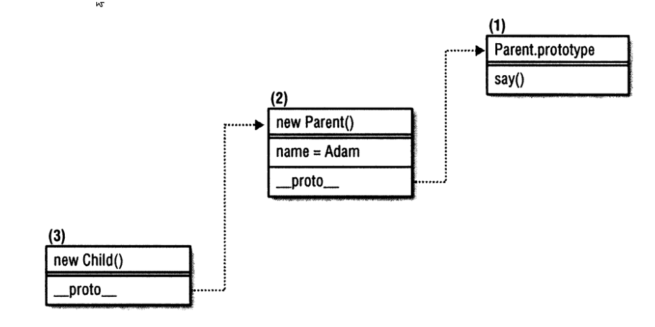
Установка Прототипа

Slide 10
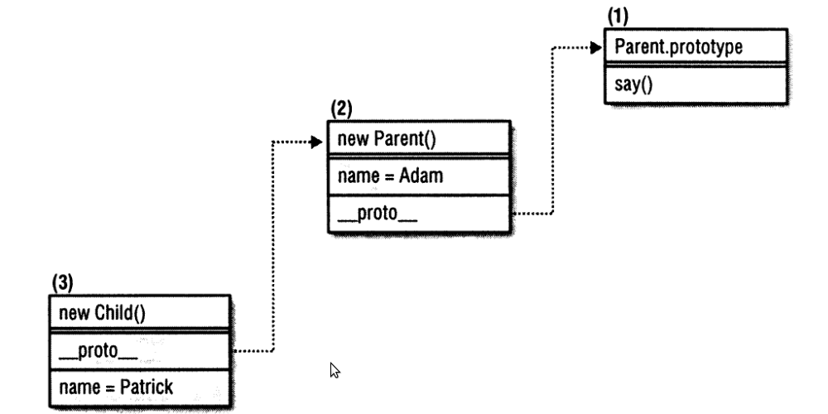
Установка прототипа

Slide 11
Установка прототипа
Дочерние объекты наследуют не только свойства родительского прототипа, а и свойства добавленные к нему
Функция inherit не позволяет передать параметры от дочернего конструктора родительскому

Slide 12
Inherit
Заимствование конструктора и установка прототипа
function Child() {
  Parent.apply(this, arguments);
}
Child.prototype = new Parent;

Slide 13
Заимствование конструктора и установка Прототипа

Slide 14
Заимствование конструктора и установка прототипа
Дочерний обьект получает копии собственных членов родительского конструктора и ссылку на прототип родителя
Необходимость дважды вызывать родительский конструктор, что отрицательно сказывается на производительности, свойства (name) копируются дважды

Slide 15
Inherit
Совместное использование прототипа
function inherit(Child, Parent) {
  Child.prototype = Parent.prototype;
}

Slide 16
Совместное использование прототипа

Slide 17
Совместное использование прототипа
Образуется короткая цепочка прототипов, обеспечивающая быструю скорость поиска
Изменение прототипа потомком отразится на всех
Дочерние обьекты не копируют свойства родителя

Slide 18
Inherit
Временный конструктор
function inherit(Child, Parent) {
  var F = new Function();
  F.prototype = Parent.prototype;
  Child.prototype = new F();
}

Slide 19
Временный конструктор

Slide 20
Временный конструктор
Члены родительского конструктора не наследуются потомками
Изменение в прототипе потомка не отразятся на прототипе родителя

Slide 21
Inherit
Сохранение ссылки на суперкласс
Установка указателя на конструктор
function inherit(Child, Parent) {
  var F = new Function();
  F.prototype = Parent.prototype;
  Child.prototype = new F();
  Child.superclass = Parent.prototype;
  Child.prototype.constructor = Child;
}

Slide 22
Безклассовое наследование
Наследование через прототип
ES5 — Object.create(); YUI — Y.Object();
function object(o) {
  var F = function() {};
  F.prototype = o;
  return new F();
}

Slide 23
Наследование через прототип

Slide 24
Наследование копированием свойтв
function extend(child, parent) {
  var i;
  child = child || {};
  for (i in parent) {
    if (parent.hasOwnProperty(i)) {
      child[i] = parent[i];
    }
  }
  return child;
}

Slide 25
Смешивание
function mix() {
var arg, args = Array.prototype.slice.call(arguments, 0), prop, child = {}, i;
for (i = 0; i < args.length; i++) {
for (prop in args[i]) {
if (args[i].hasOwnProperty(i)) {
child[prop] = args[i][prop];
}
}
}
return child;
}

Slide 26
Заимствование методов
var person = {
name : 'Vladimir',
say : function() {
console.log('Hello I am ' + this.name);
}
}
var anotherPerson = {
name : 'Alexander'
}
person.say.call(anotherPerson) // Hello I am Alexander

Slide 27
Связывание
ES5 — Function.prototype.bind();
bind : function(func, context) {
  var args = slice.call(arguments, 2);
  return function () {
    var unshiftArgs = args.concat(slice.call(arguments));
    func.apply(context, unshiftArgs)
  }
}

Slide 28
Связывание
function say() {
  console.log('Hello I am ' + this.name);
}
var person = {
  name : 'Vladimir'
}
say = bind(say, person);
say(); // Hello I am Vladimir

